Slide 1
Постановка звука [Т]
Выполнила учитель-логопед
КГБОУ ШИ №6 Гаврилова А.С.

Slide 2


Slide 3

Звук Т
Узкий конец языка плотно прижимается к верхним резцам на границе с бугорками десен – альвеолами. При произнесении звука сильная струя воздуха разрывает эту смычку.
Глухой согласный. Воздушная струя толчкообразная. Произносится при разомкнутых голосовых складках.

Slide 4
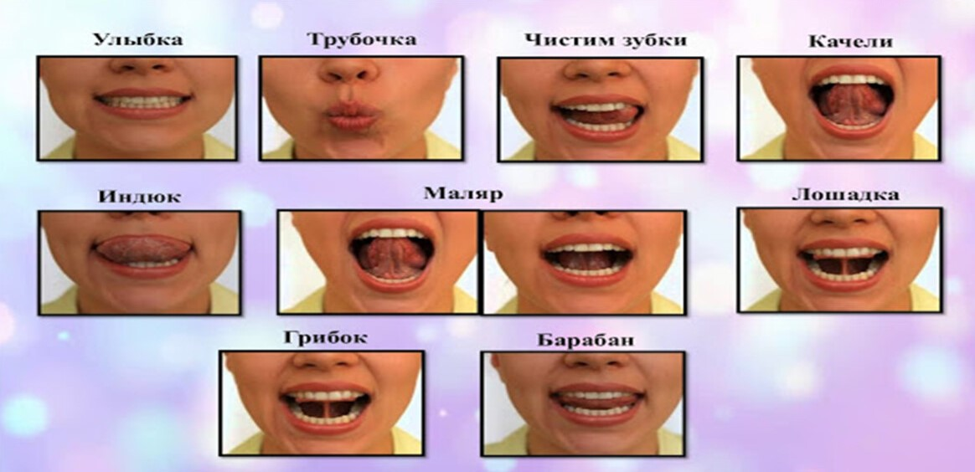
Артикуляционная гимнастика

Slide 5

Спасибо за внимание!

